Slide 1
HTML Etiquetas de Bloque

Slide 2
Etiquetas de bloque
Etiquetas en línea
1. <div> </div>
Las etiquetas en bloque intentan ocupar el 100% del ancho del sitio y generan un salto de línea.
1. <span> </span>
Las etiquetas en línea no cambian la distribución del sitio y ocupan solo el ancho de su contenido
Esta disposición puede cambiarse mediante la propiedad display de css

Slide 3
Tipos de Elementos
display: block, inline
inline
Define un elemento con comportamiento línea, no recibe algunas propiedades del modelo de caja.
block
Define un elemento con comportamiento de bloque, recibe “facilmente” propiedades del modelo de caja.

Slide 4
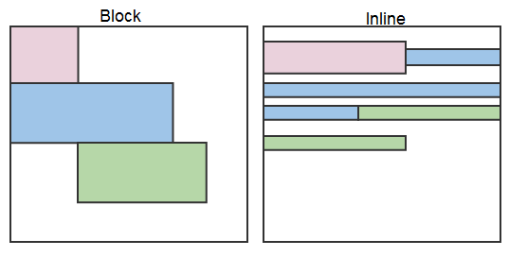

Slide 5
Tipos de Elementos
inline-block
Define un elemento con comportamiento de semi-bloque, recibe “fácilmente” propiedades del modelo de caja. Comparte también propiedades de elemento de línea.
none
Oculta a un elemento en la visual. No lo elimina de la estructura de HTML. Solo efecto visual.

Slide 6
Secciones semánticas
1. <header> </header>
Cabecera de contenido o documento.
2. <nav> </nav>
Sección dedicada al menú.
3. <section> </section>
Sección de contenido monotemático.
4. <article> </article>
Porción de información en una sección.

Slide 7
Secciones semánticas
5. <aside> </aside>
Sección de contenido secundario de la página. Puede incluir article o section
6. <footer> </footer>
Pié de contenido o de documento.
Secciones NO semánticas
1. <div> </div>
División de contenido.

Slide 8
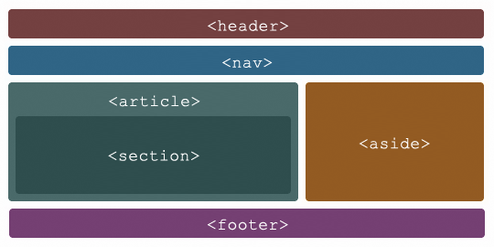

Slide 9
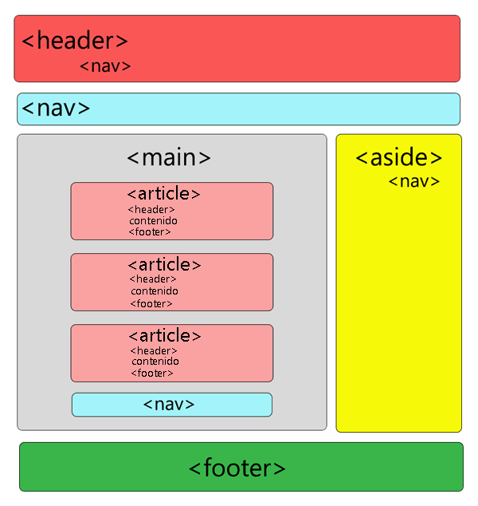

Slide 10
Ahora … a codificar!!! Pero antes otro PPT

